Slide 1
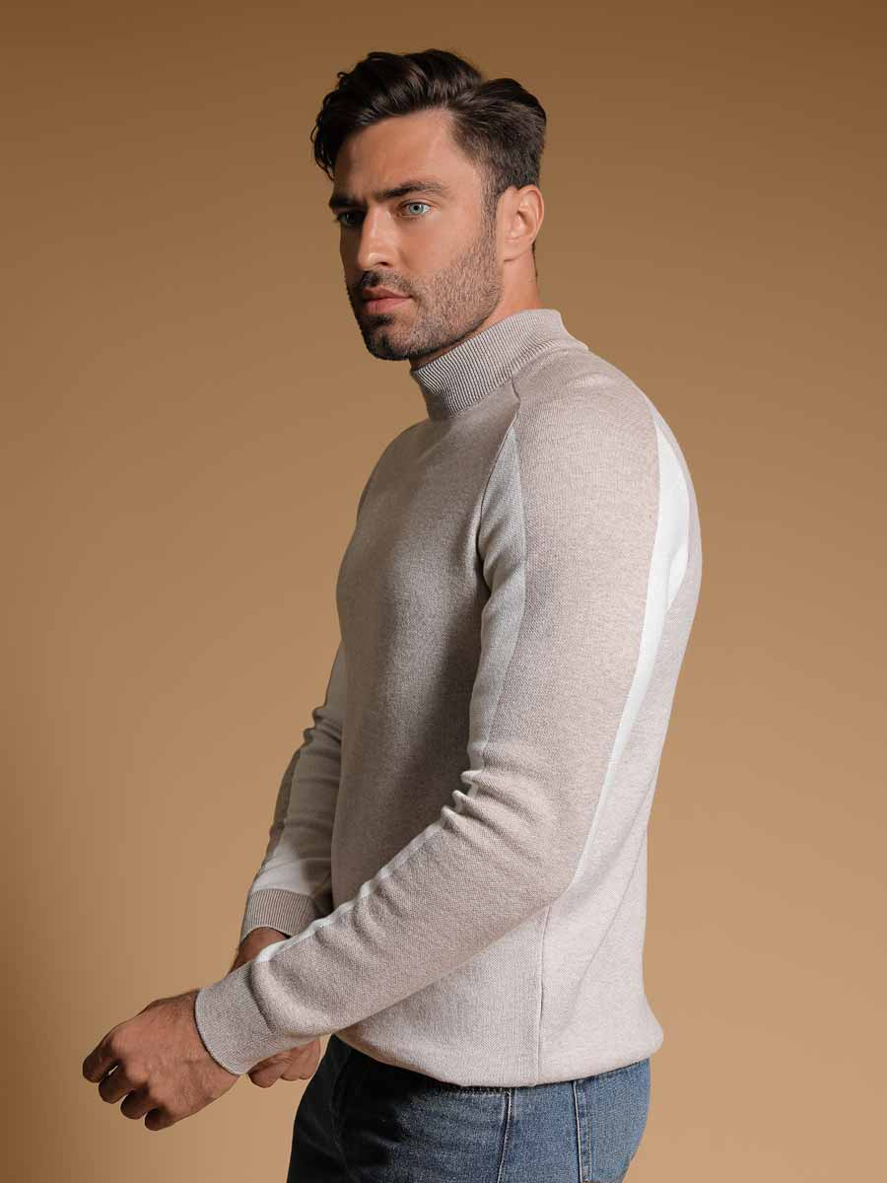
Арт.: 221442-1 Цвет: бежевый Состав: хлопок 50%, акрил 50% Размер: М,L,XL,XXL Цена: 1890 р.

Slide 2
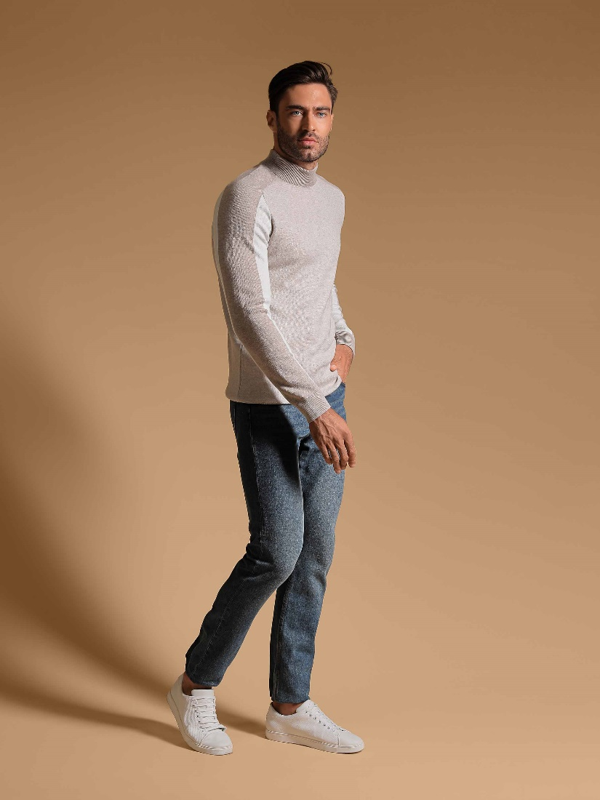
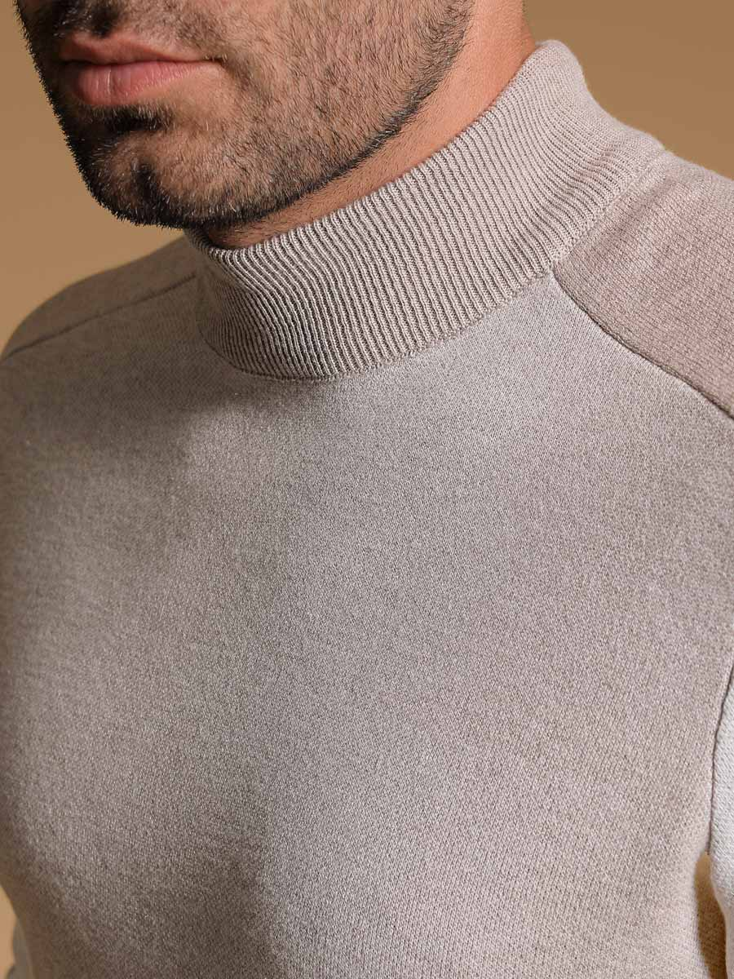
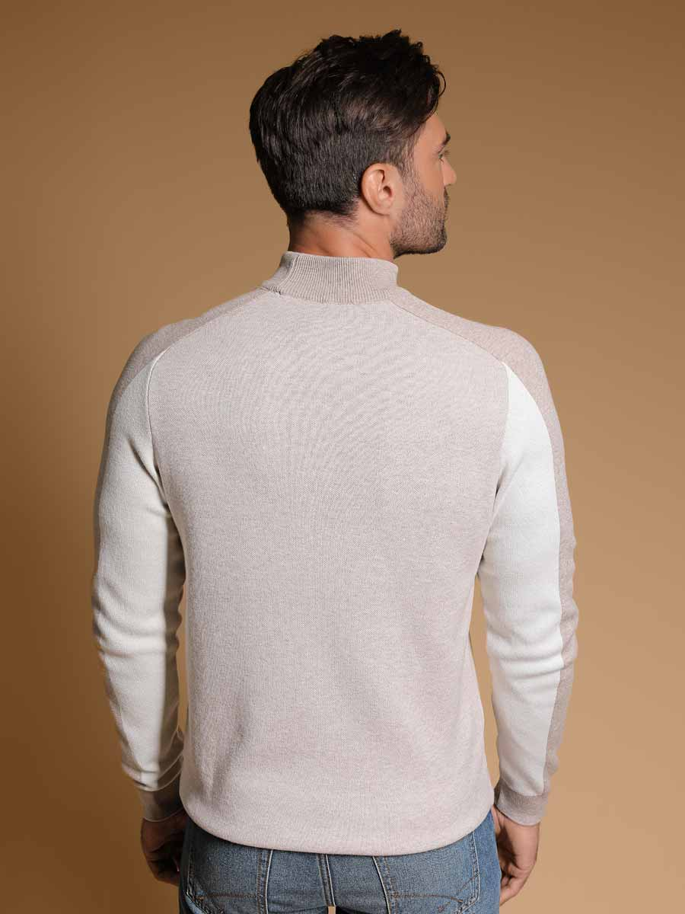
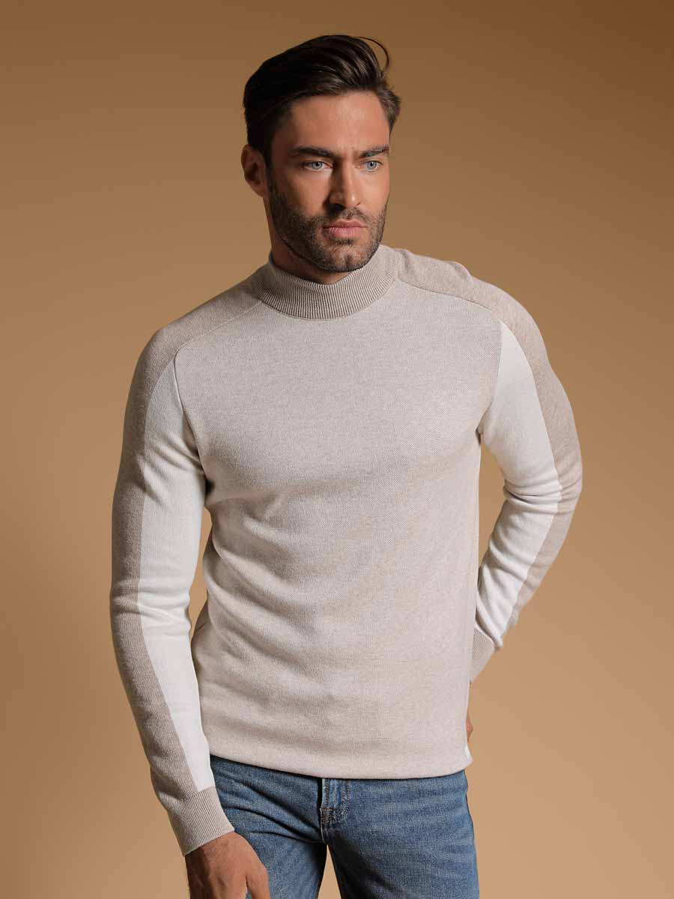

Slide 3
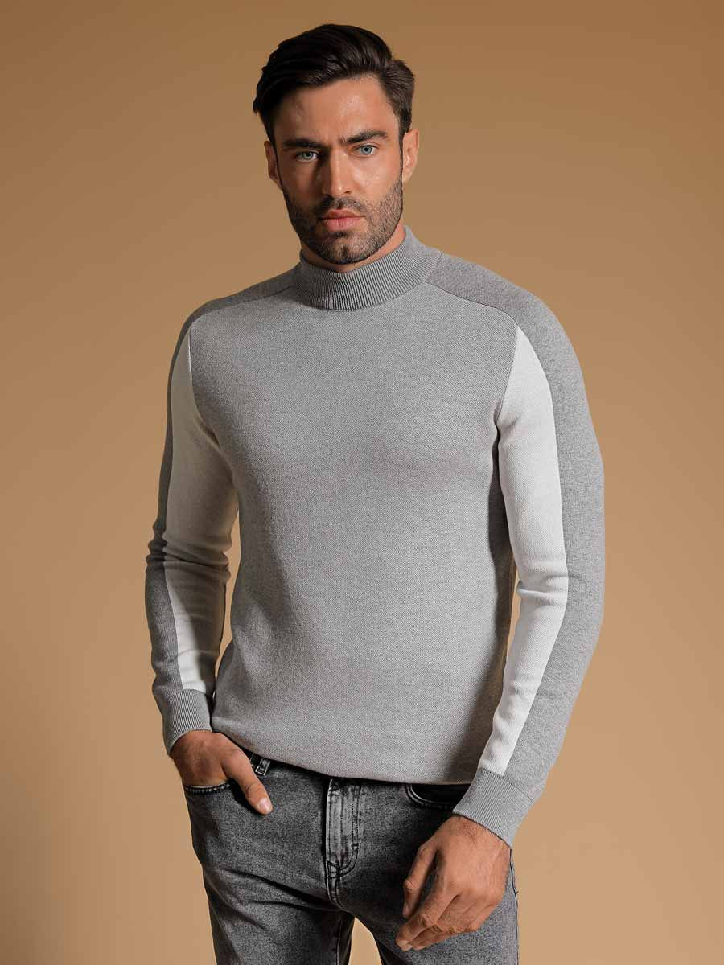
Арт.: 221442-2 Цвет: серый Состав: хлопок 50%, акрил 50% Размер: М,L,XL,XXL Цена: 1890 р.

Slide 4
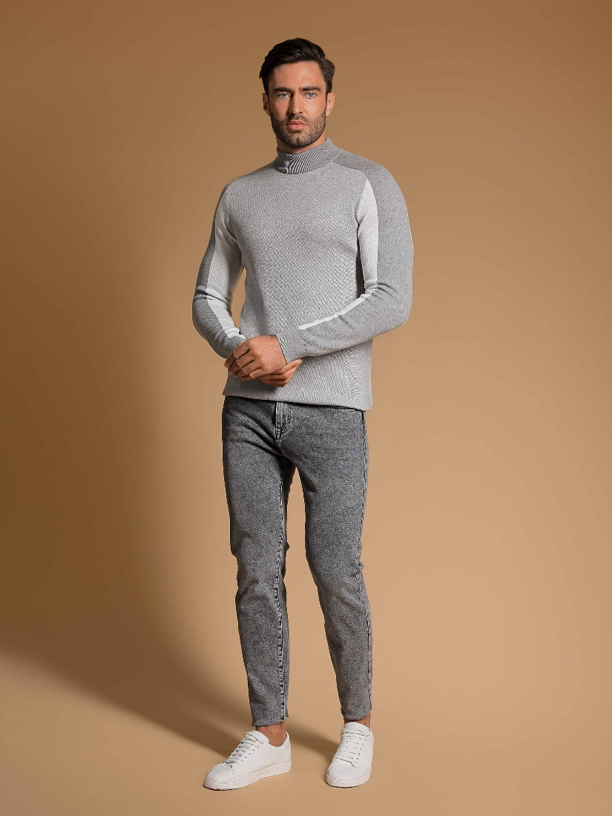
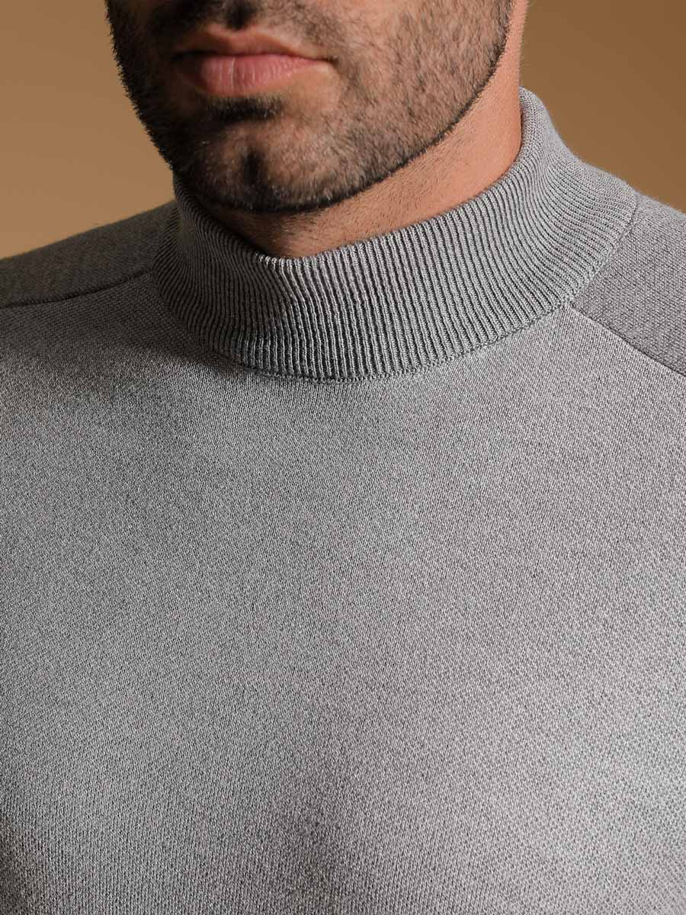
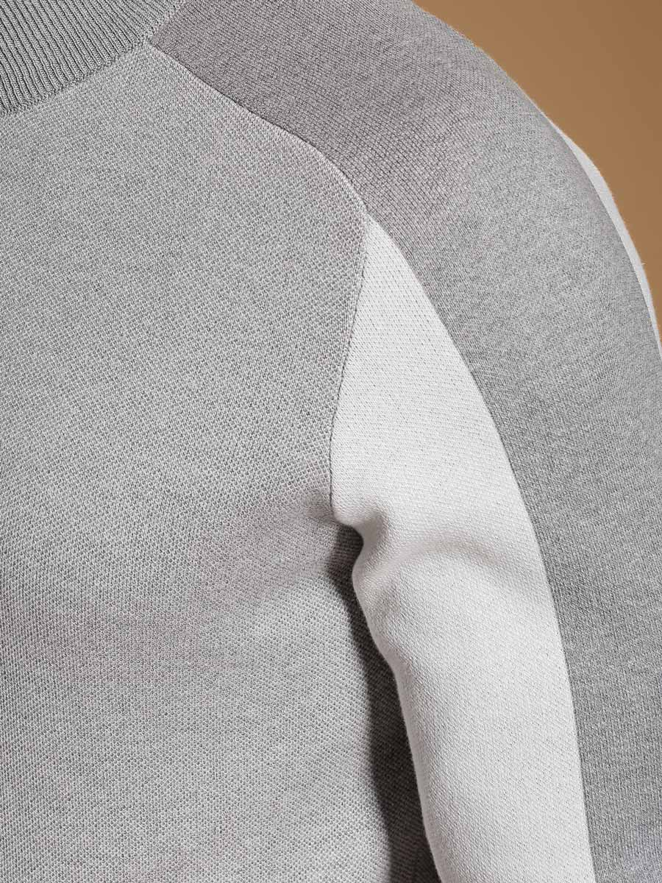
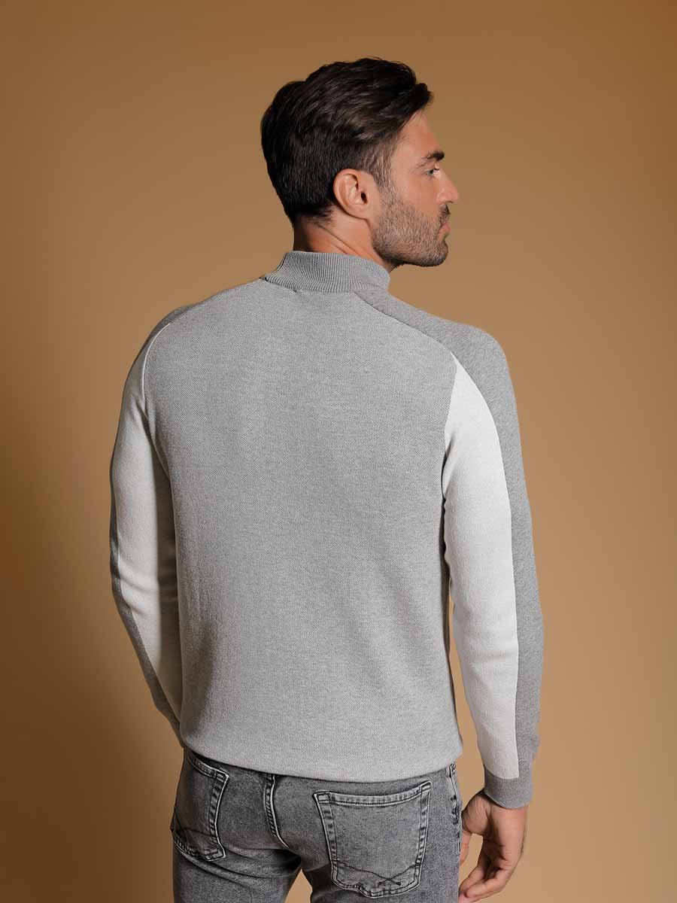

Slide 5
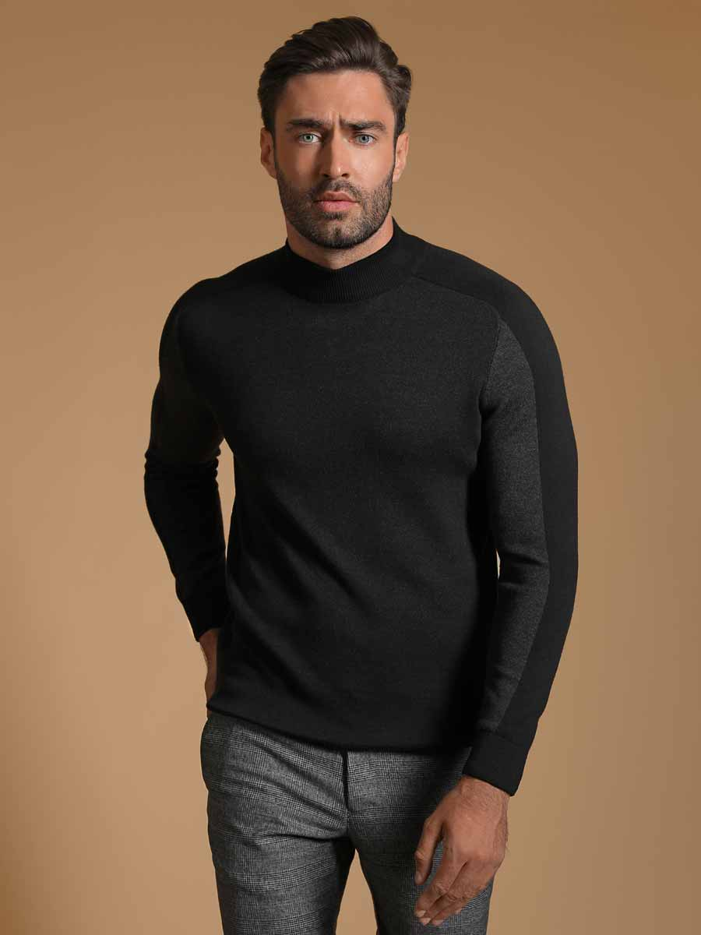
Арт.: 221442-3 Цвет: черный Состав: хлопок 50%, акрил 50% Размер: М,L,XL,XXL Цена: 1890 р.

Slide 6
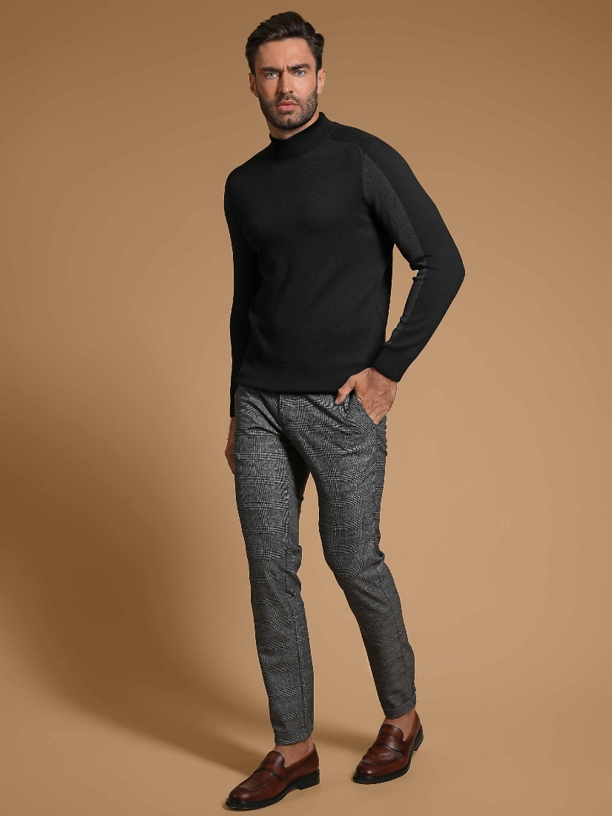
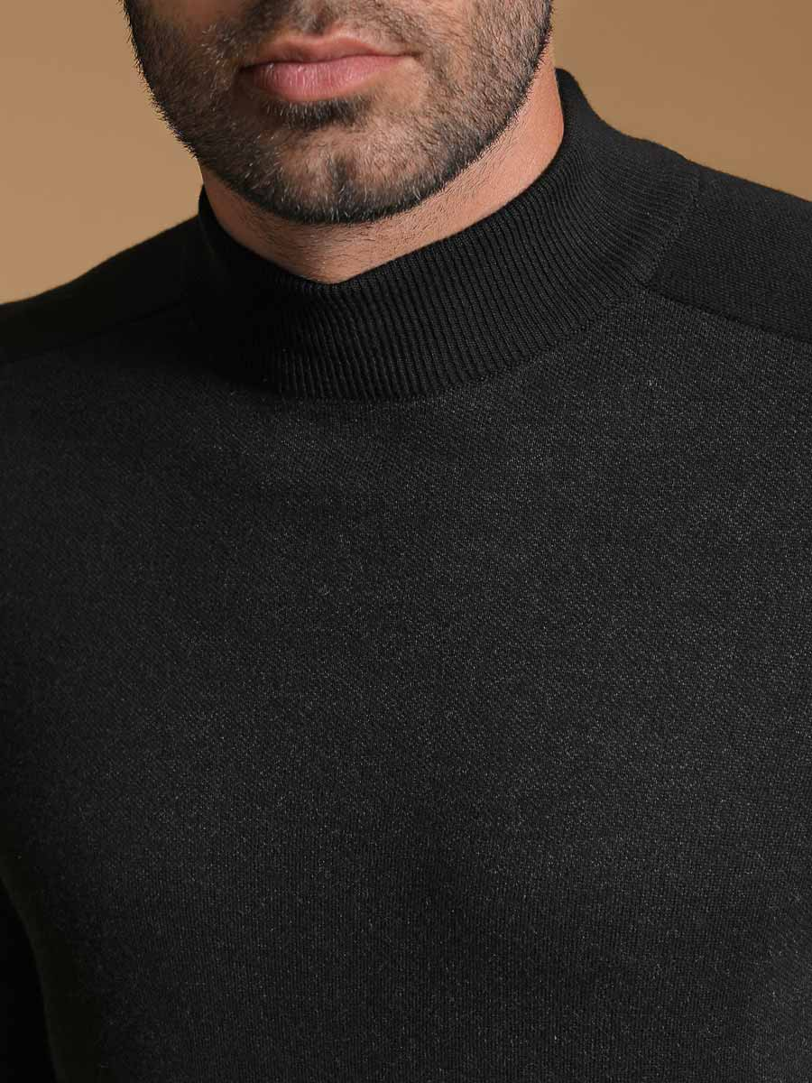
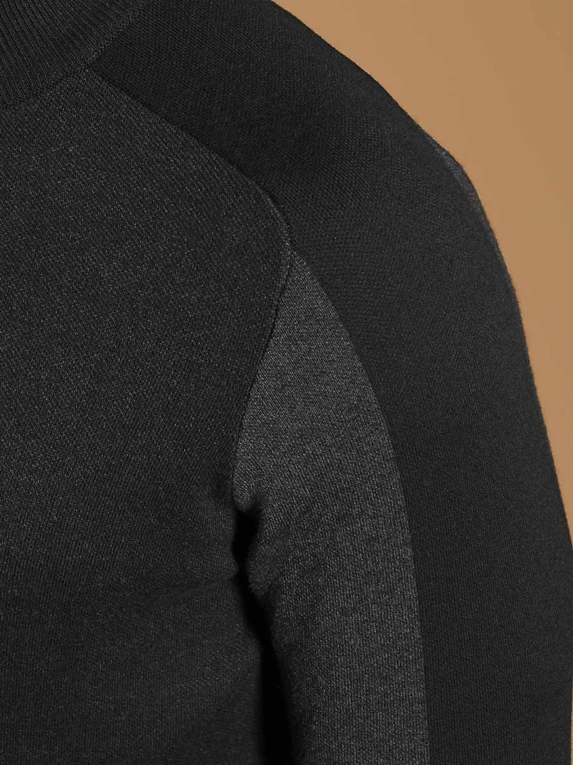
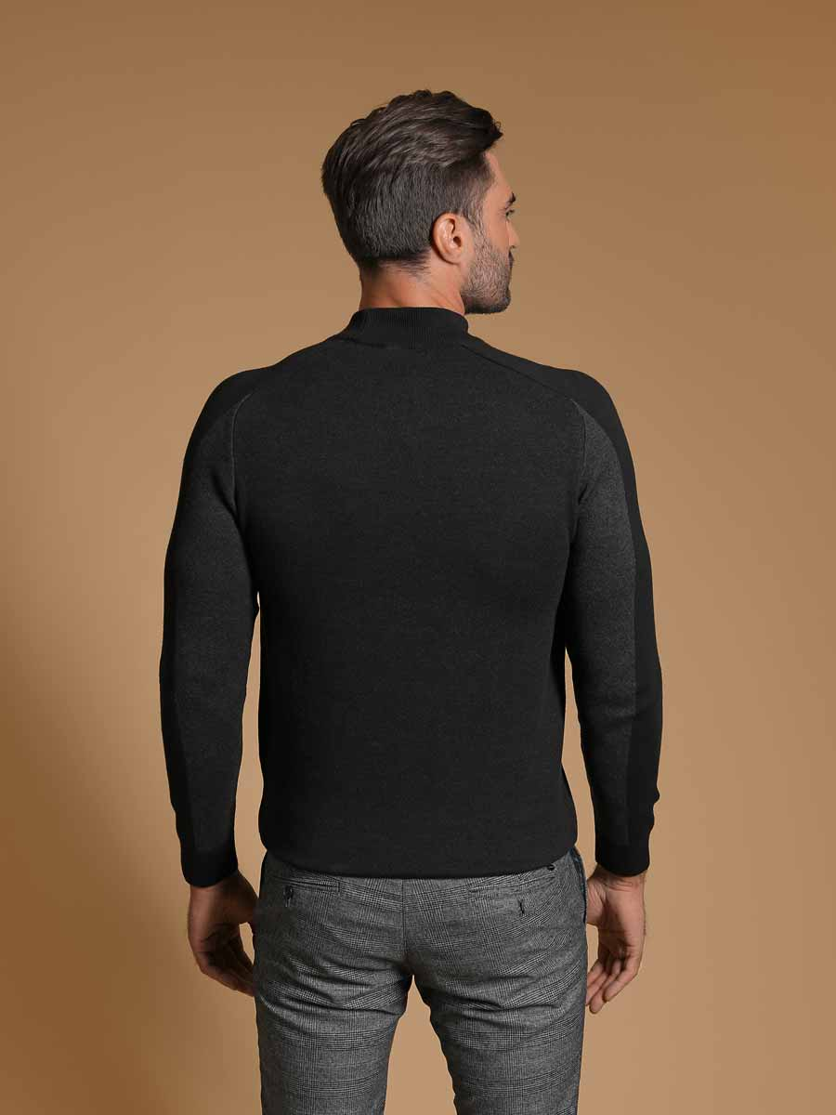

Slide 7
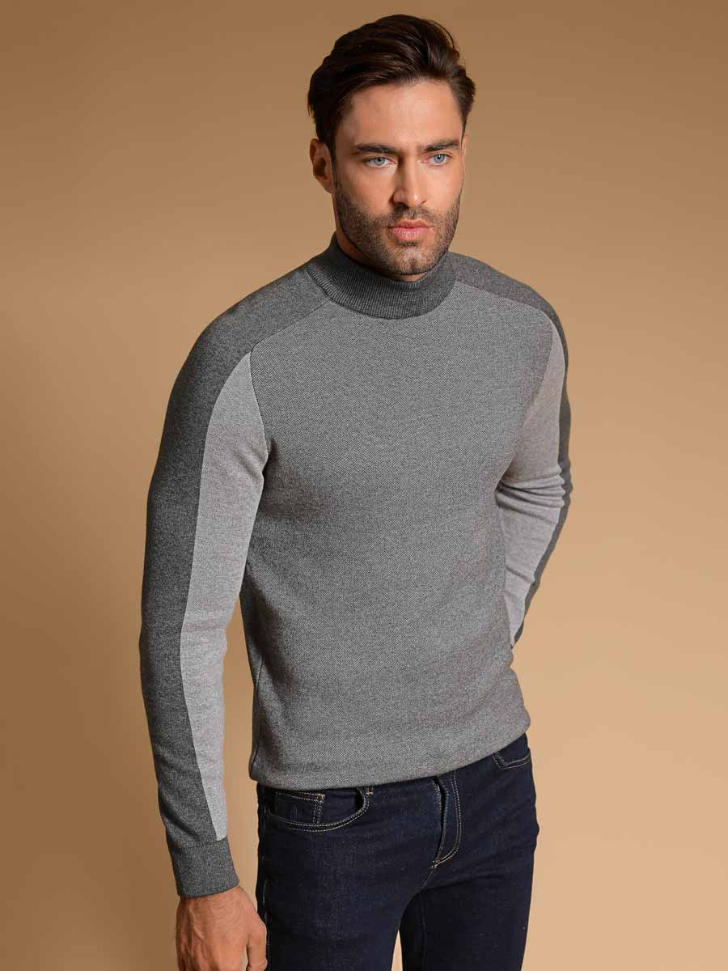
Арт.: 221442-4 Цвет: тёмно-серый Состав: хлопок 50%, акрил 50% Размер: М,L,XL,XXL Цена: 1890 р.

Slide 8
